Slide 1

«Магнитогорский государственный технический университет им. Г.И. Носова»
Разработка модуля системы CSIA для проверки целостности описания сборки продукта
Исполнитель: Варламов М.Н. студент 4 курса, группа АВб-19-1
Руководитель: Торчинский В.Е. доцент кафедры ВТ и П.

Slide 2

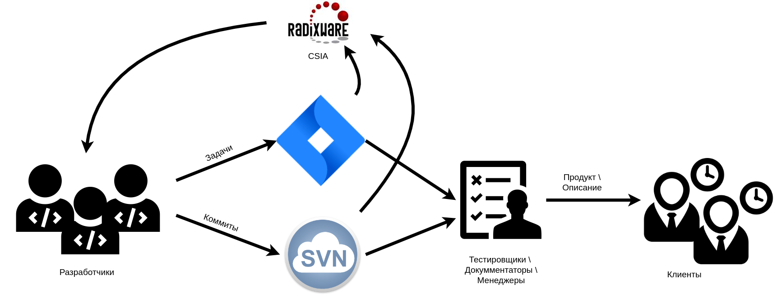
Актуальность исследования

Slide 3
Объект, предмет, цель и задачи исследования
Объект:
Системы ведения разработки ПО
Предмет:
Процесс описания внесенных изменений в продукте
Цель:
Уменьшение количества ошибок в описании внесенных изменений
Задачи:
Постановка правил для проверки описания изменений. Разработка требований к реализуемому модулю.
Разработать модуль в рамка продукта CSIA.
Опробовать разработку на реальных продуктах.

Slide 4


